Slide 1

BÁO CÁO ĐỒ ÁN CUỐI KÌ
MÔN: NHẬP MÔN CÔNG NGHỆ PHẦN MỀM
GIẢNG VIÊN HƯỚNG DẪN:
THẦY NGUYỄN VĂN VŨ
THẦY TRƯƠNG PHƯỚC LỘC

Slide 2

DỰ ÁN:
WEB ĐẶT VÉ XEM PHIM
Nhóm 14

Slide 3
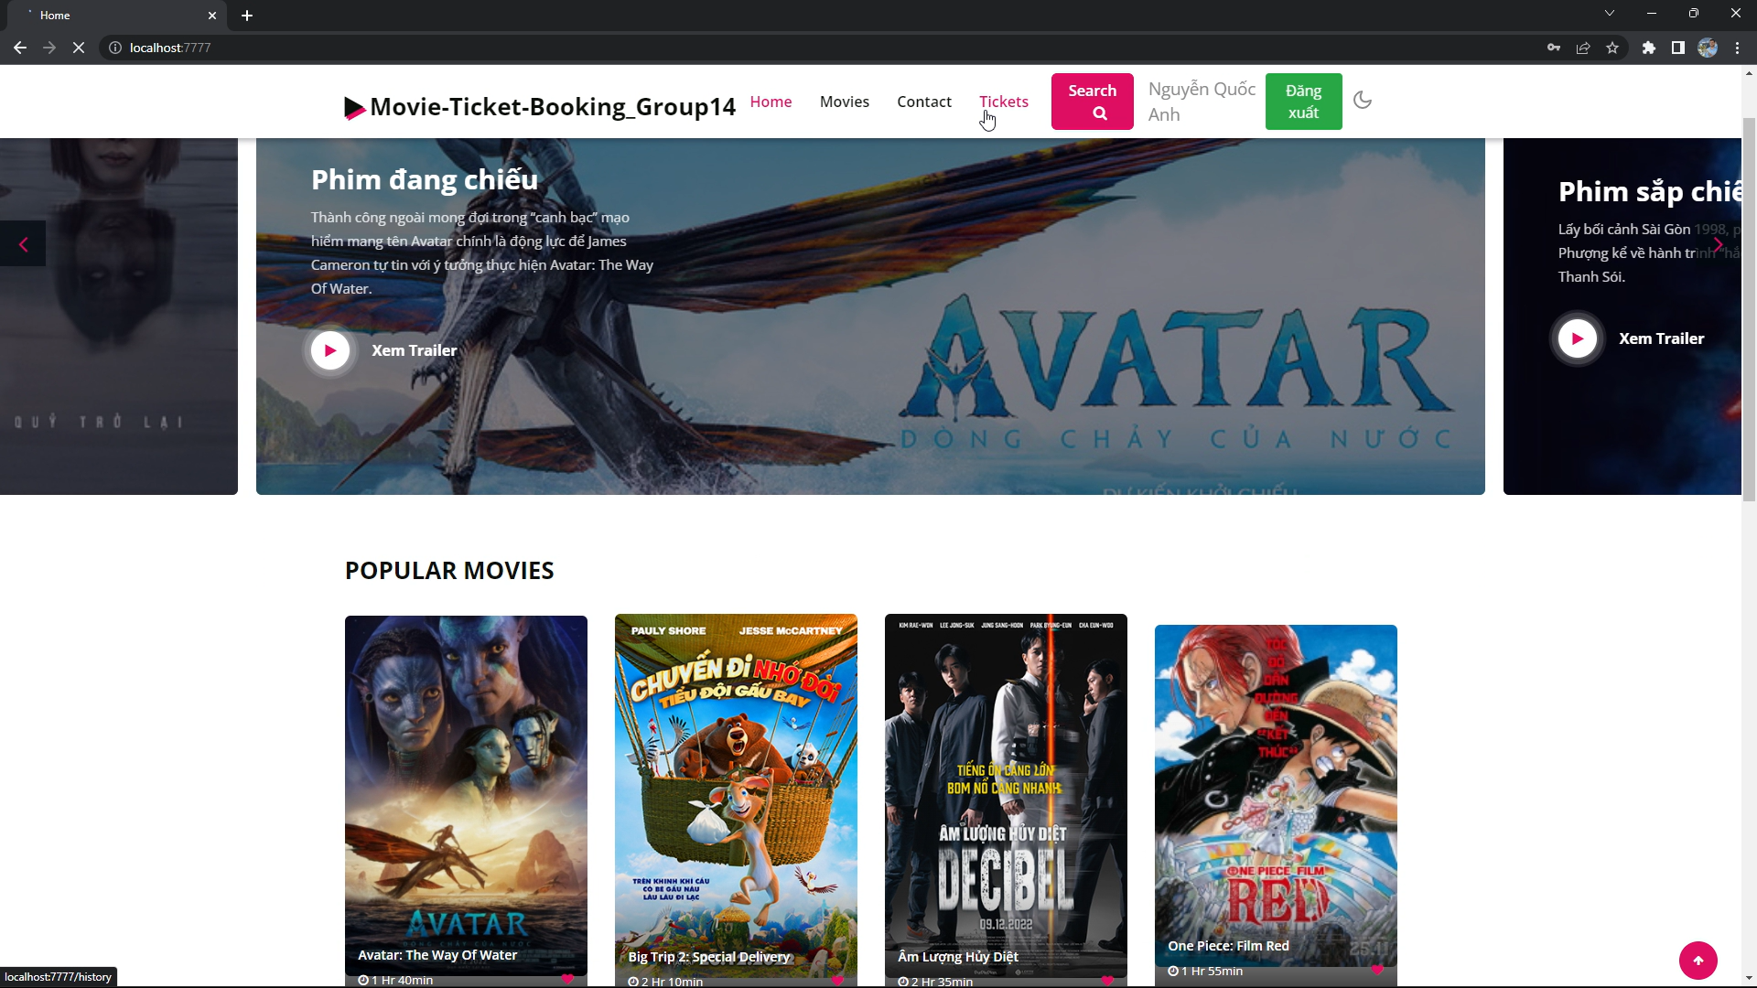
CÁC THÀNH VIÊN TRONG NHÓM:
20120402 - Nguyễn Hoàng Việt
20120396 - Trần Anh Tuấn
20120429 - Nguyễn Quốc Anh
20120427 - Lê Nhựt Anh
20120392 - Phạm Thụy Bích Truyền

Slide 4



Các chủ đề thuyết trình
Giới thiệu
Quản lý dự án
Yêu cầu phần mềm
Phân tích và
thiết kế
Kiểm thử

Slide 5
1. Giới thiệu

Slide 6
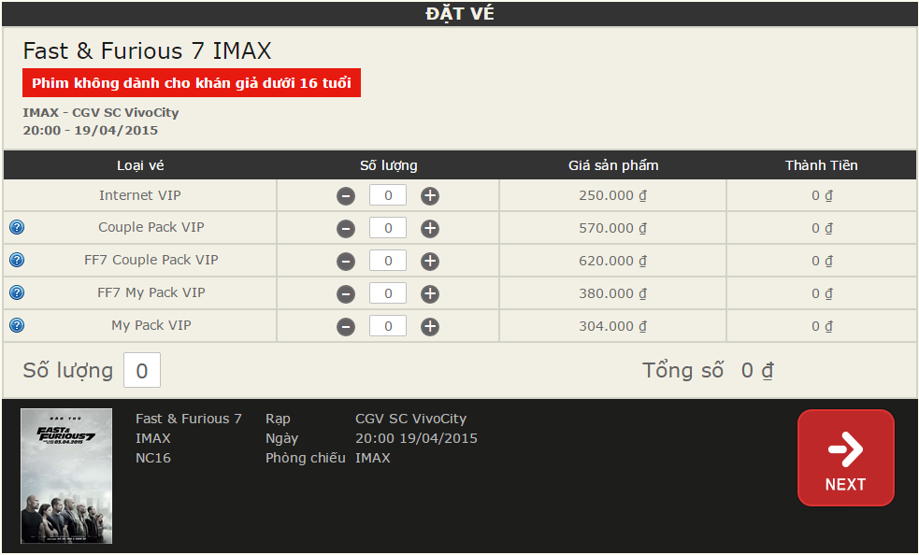
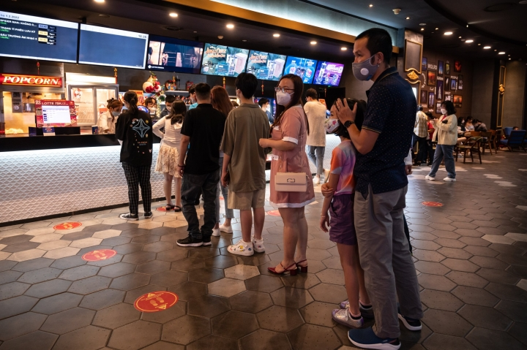
Mục đích, đối tượng của dự án
Mục đích của dự án:
Tạo ra một trang web mà người dùng có thể tra cứu các thông tin về những bộ phim đang được chiếu tại các rạp phim cũng như có thể đặt vé để xem những bộ phim đó tại các rạp hiện có trên hệ thống.
Trang web này rất có ích với những khách hàng có nhu cầu giải trí bằng phim ảnh nhưng lại bận bịu không có thời gian xếp hàng mua vé trực tiếp cũng như tránh việc tụ tập quá đông người tạiquầy bán vé làm giảm chất lượng phục vụ của rạp phim.
Đối tượng sử dụng (Scope): Khách hàng ở mọi lứa tuổi.
Mục tiêu (Objectives): sử dụng môi trường web trên máy tính (web/app cho điện thoại sẽ được phát triển sau).

Slide 7
2. Quản lý dự án

Slide 8
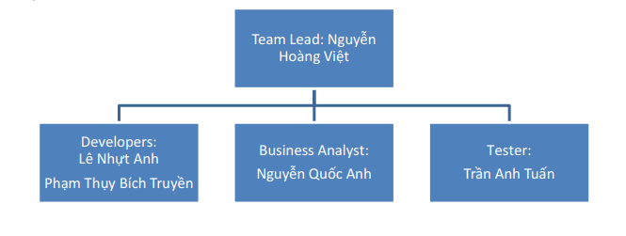
Cấu trúc nhóm

Slide 9

Trách nhiệm của các thành viên
Nguyễn Quốc Anh (Business Analyst): Viết các tài liệu: Use-case, thiết kế Database, tham gia code Backend
Trần Anh Tuấn (Tester): Viết các tài liệu: Testcase, Test plan, Test Report, SAD, UseCase, Tham gia Test source, Phác thảo UI,...
Lê Nhựt Anh (Developer): Phác thảo UI, Tham gia code mã nguồn,...
Phạm Thụy Bích Truyền (Developer): Phác thảo UI, Tham gia code mã nguồn,...
Nguyễn Hoàng Việt (Team leader): Viết các tài liệu: SDP, Vision doc, SAD; Tổ chức weekly meeting và viết report; Tham gia test source;...

Slide 10
3. Yêu cầu phần mềm

Slide 11
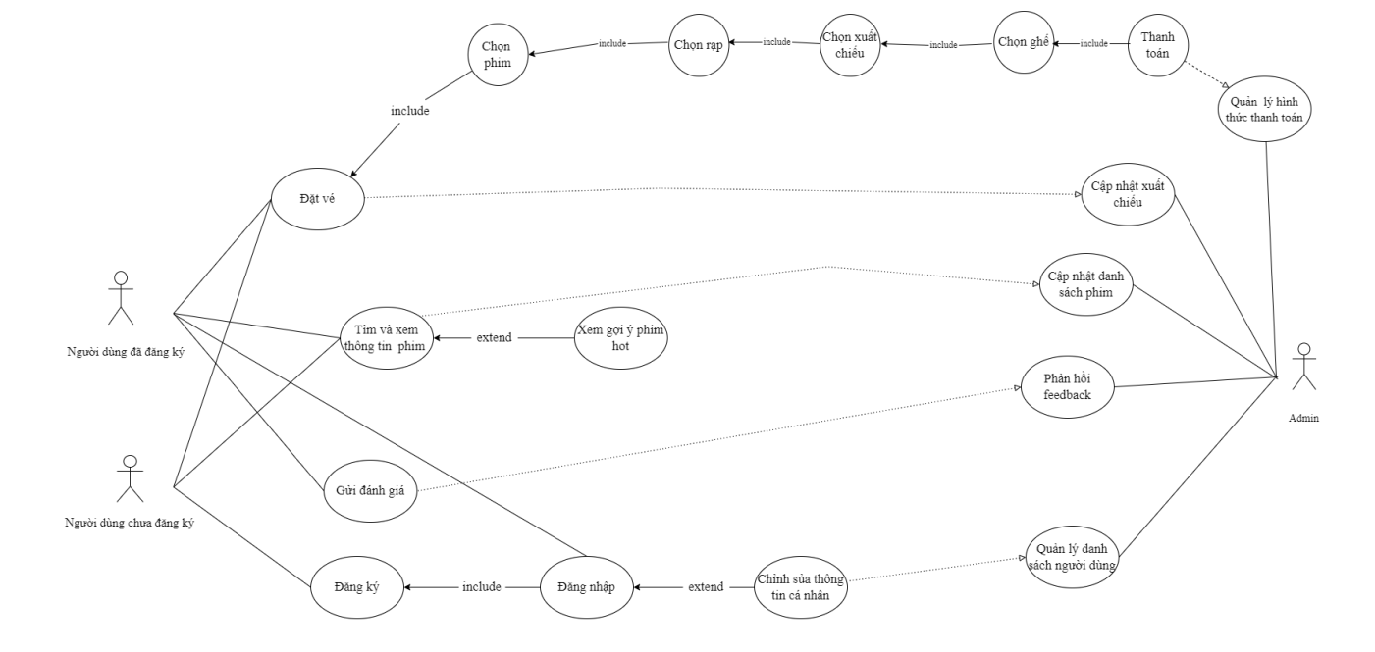
Use-case

Slide 12
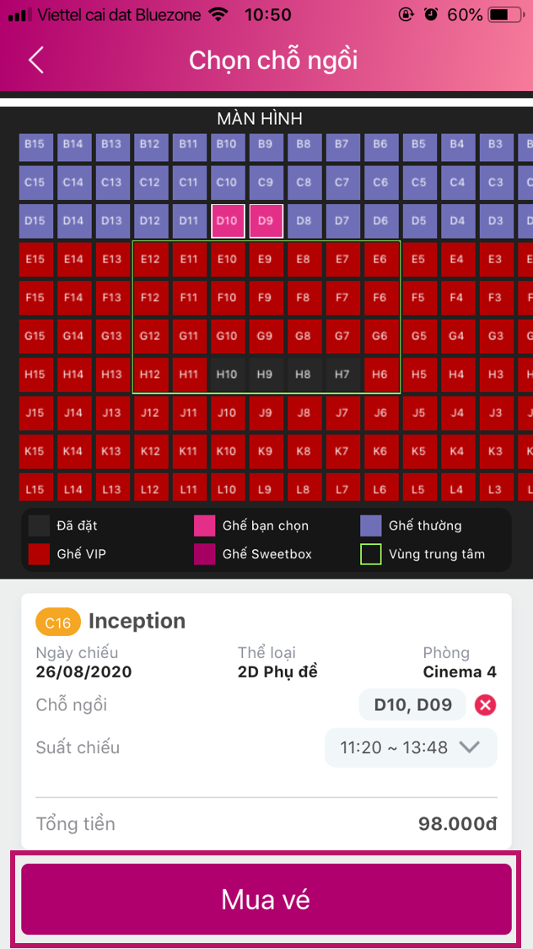
Yêu cầu phi chức năng
Bảo mật:
● Mật khẩu của người dùng phải từ 8 - 24 ký tự, gồm chữ hoa/thường và số (có thể có ký tự đặc biệt hoặc không).
● Danh sách các tài khoản người dùng chỉ có admin mới được quyền truy cập.
Tốc độ thực hiện các tác vụ cần nhanh chóng (dưới 5 giây/tác vụ).
Bảo trì: thực hiện bảo trì/cập nhật hệ thống vào khoảng thời gian 1 a.m - 6 a.m để tránh ảnh hưởng đến trải nghiệm người dùng.
Khả năng mở rộng: web cho điện thoại, mobile app…

Slide 13
4. Phân tích và thiết kế

Slide 14
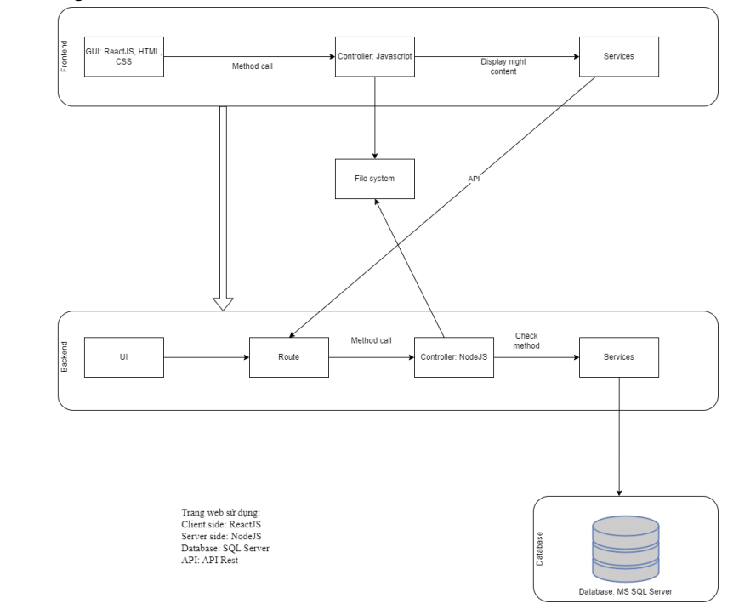
Kiến trúc và công nghệ được sử dụng
Nhóm sử dụng kiến trúc 3-tier cho project này:
Frontend: gồm 3 phần
● Phần GUI: Nhóm sử dụng các ngôn ngữ và frameworks để phát triển như: ReactJS,HTML,CSS. Layer này hiển thị giao diện người dùng và người dùng có thể thấy thanh điều hướng, tên phim, poster của phim,...
● Phần Controller: Dùng để điều khiển và chứa các hàm để gọi từ GUI Layer, sử dụng JavaScript để định nghĩa hàm và phát triển các phương thức.
● Phần Services: Sử dụng API để giao tiếp với Back-end

Slide 15
Kiến trúc và công nghệ được sử dụng
Backend:
● UI: Sử dụng Command Line Interface.
● Route Layer: Phát hiện API chung để xử lý, điều phối, phân phối lời gọi đến các hàm khác, sử dụng JavaScript framework để tạo với API.
● Controller: điều khiển và gọi phương thức từ client đến Server và ngược lại, sử dụng NodeJS.
● Services: Truy vấn đến database và phản hồi tất cả yêu cầu từ Back-end.
DataBase: Sử dụng SQL Server để truy vấn cơ sở dữ liệu

Slide 16
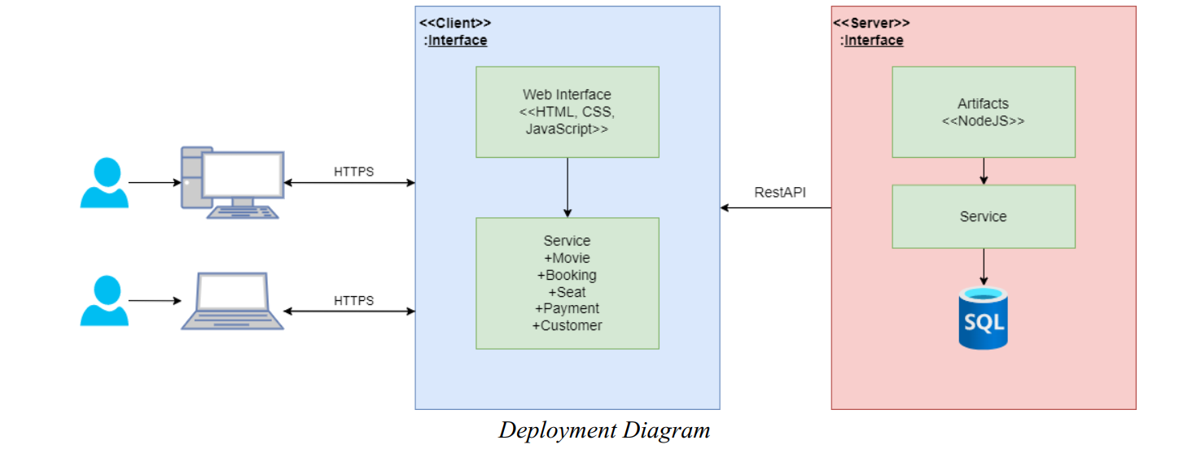
Kiến trúc và công nghệ được sử dụng
Mục tiêu của hệ thống hướng đến việc người tiêu dùng có thể sử dụng sản phẩm của mình trên bất kỳ trình duyệt nào, bao gồm Google Chrome, Microsoft Edge, Firefox, Safari, Opera, v.v. trên PC hoặc máy tính xách tay chạy các hệ điều hành tương thích như Windows, MacOS, Ubuntu, v.v

Slide 17
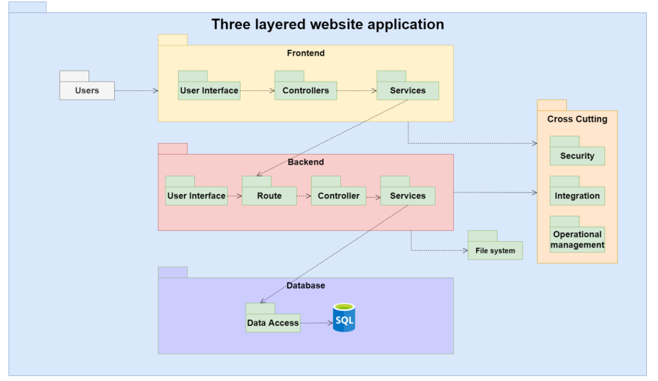
Kiến trúc và công nghệ được sử dụng

Slide 18
4. Kiểm thử phần mềm

Slide 19
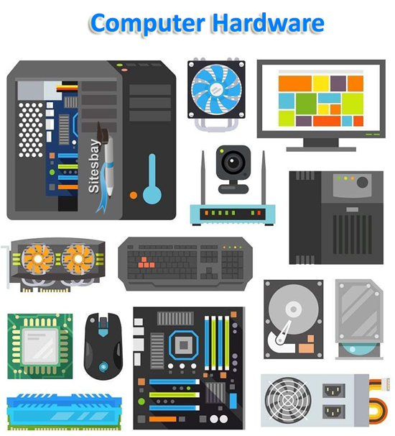
Môi trường kiểm thử
Phần cứng:
Cấu hình máy ( RAM, bộ xử lý, đĩa) cần thiết để chạy sản phẩm được kiểm tra.
Chi phí chung theo yêu cầu của các công cụ tự động hóa thử nghiệm, nếu có.
Các công cụ hỗ trợ như trình biên dịch, trình tạo dữ liệu thử nghiệm, công cụ quản lý cấu hình.
Các cấu hình khác nhau của phần mềm hỗ trợ (VD: Hệ điều hành) phải có.
Các yêu cầu đặc biệt để chạy các bài kiểm tra chuyên sâu về máy như kiểm tra tải và kiểm tra hiệu suất

Slide 20
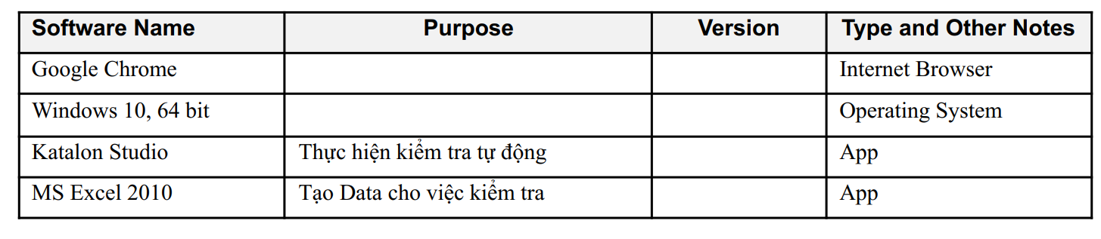
Môi trường kiểm thử
Phần mềm:

Slide 21
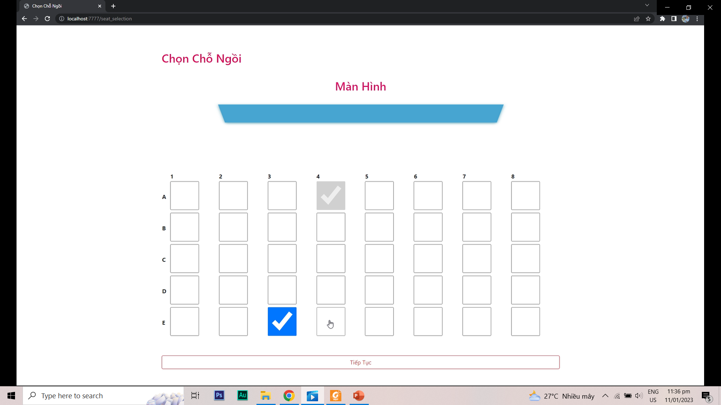
Kế hoạch kiểm thử
Các mục cần kiểm thử
Function 01: Đăng nhập
Function 02: Đăng ký
Function 03: Đặt vé
Function 04: Cập nhật dữ liệu phim
Function 05: Tìm thông tin phim

Slide 22
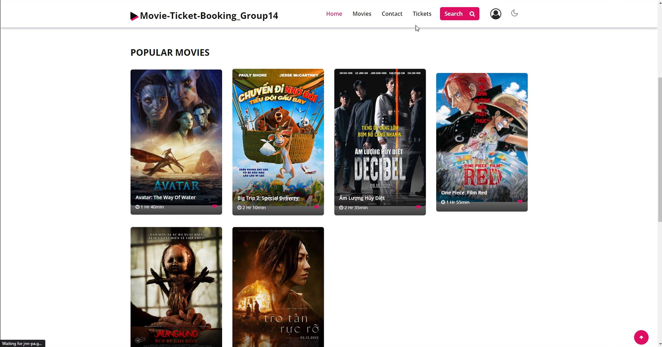
Kết quả kiểm thử
Function 01 – Đăng nhập: Hầu hết các chức năng đã hoàn thiện, chỉ có chức năng “Quên mật khẩu” chưa được hoàn thành.
Function 02 – Đăng ký: Tất cả các chức năng đã được hoàn thiện.
Function 03 – Đặt vé: Tất cả các chức năng đã được hoàn thiện.
Function 04 – Cập nhật dữ liệu phim: Chức năng chưa hoàn thành.
Function 05 – Tìm thông tin phim: Tất cả các chức năng đã được hoàn thiện.

Slide 23
DEMO CÁC THAO TÁC CƠ BẢN

Slide 24
Cảm ơn thầy và các bạn đã lắng nghe.

Slide 25
Link file notebook: https://studenthcmusedu-my.sharepoint.com/:f:/g/personal/20120366_student_hcmus_edu_vn/EtOarD_NXaNKtITzUPZznLQBX6__GEmuBC8sVE-aNuLW2w?e=bC4y9U

